Slide 1




Slide 2

40
Micronet es un Distribuidor de Valor Agregado con un enfoque en la seguridad, productividad y digitalización de las empresas. Nuestro compromiso es ofrecer tecnología de vanguardia y un ecosistema de seguridad robusto que garantice tranquilidad y continuidad operativa a nuestros clientes.
40años
liderando
la Ciberseguridad en Europa y Latam
+2500
empresas protegidas.
+100 expertos
en ventas, ciberseguridad, IA y marketing a su servicio.
87%
de retención de clientes.
+40 fabricantes
líderes a nivel mundial.

Slide 3
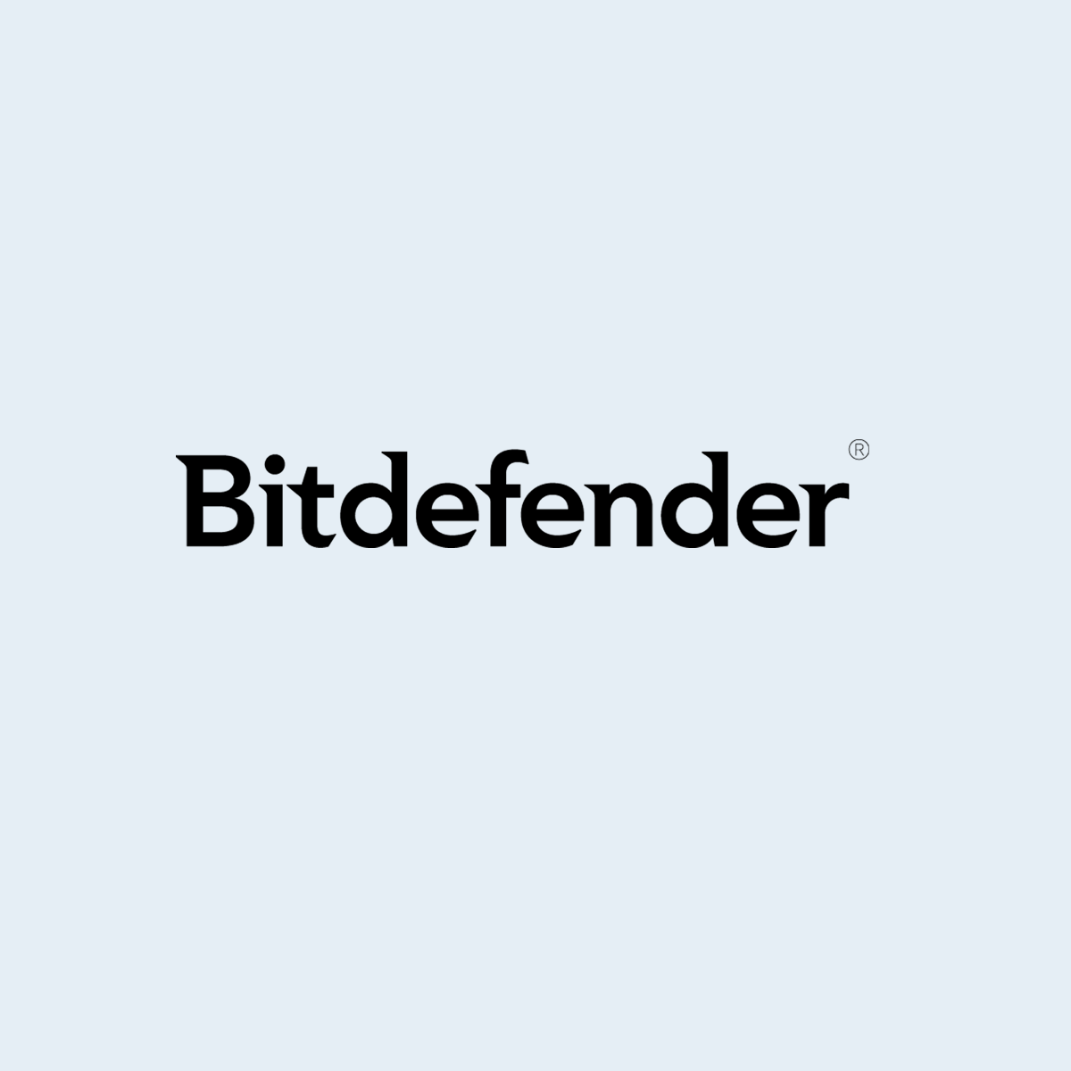




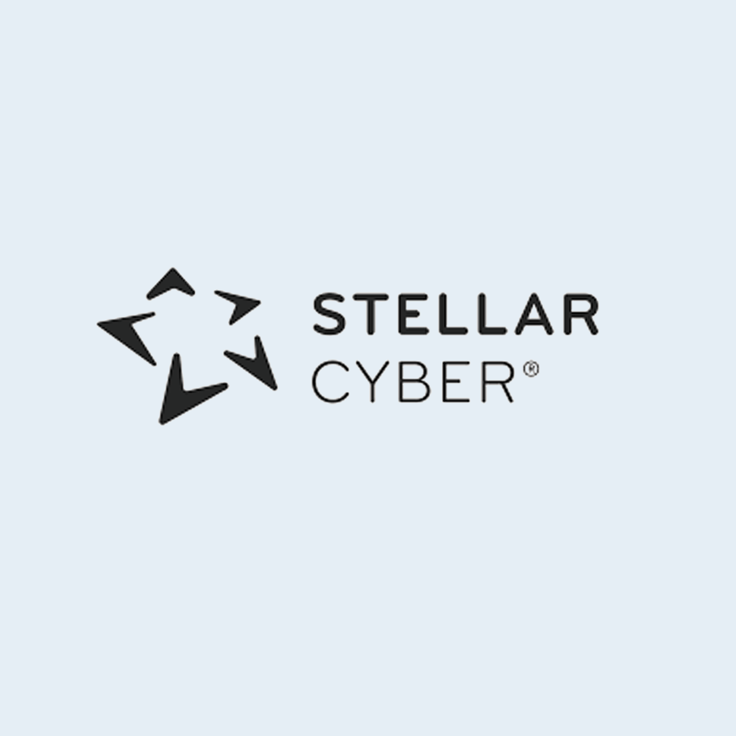
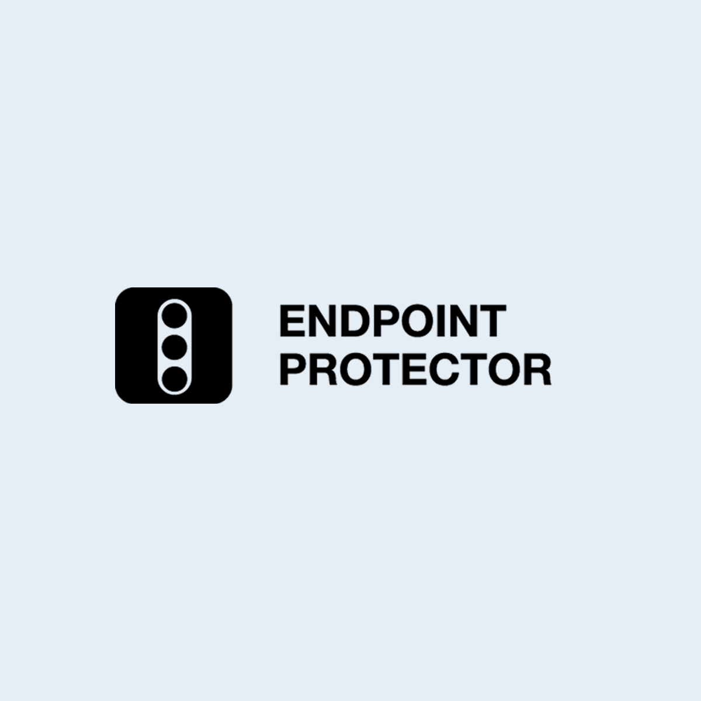




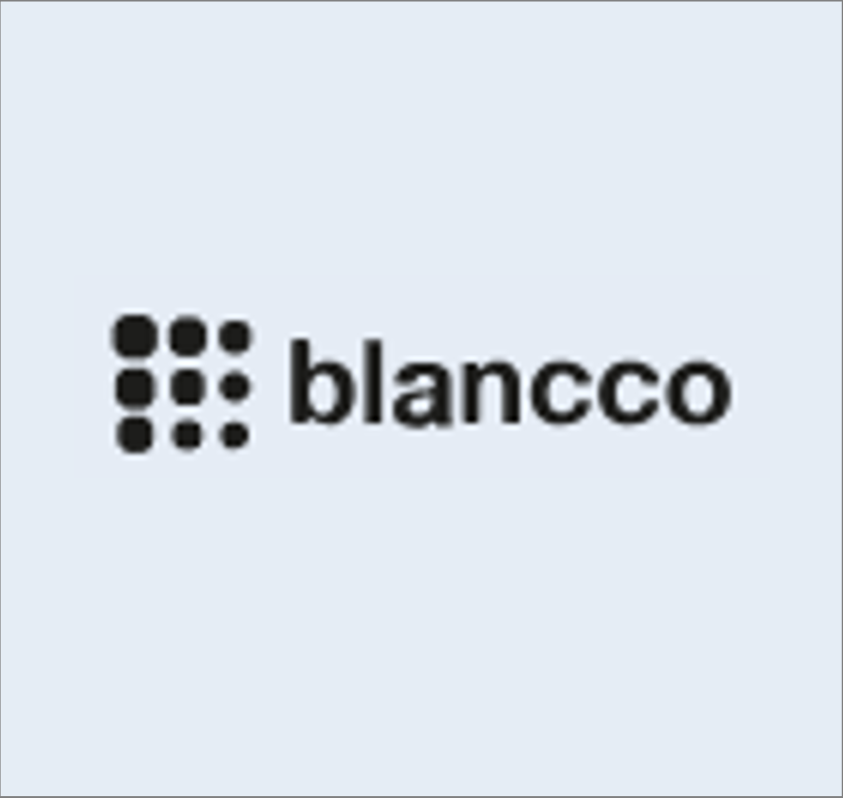


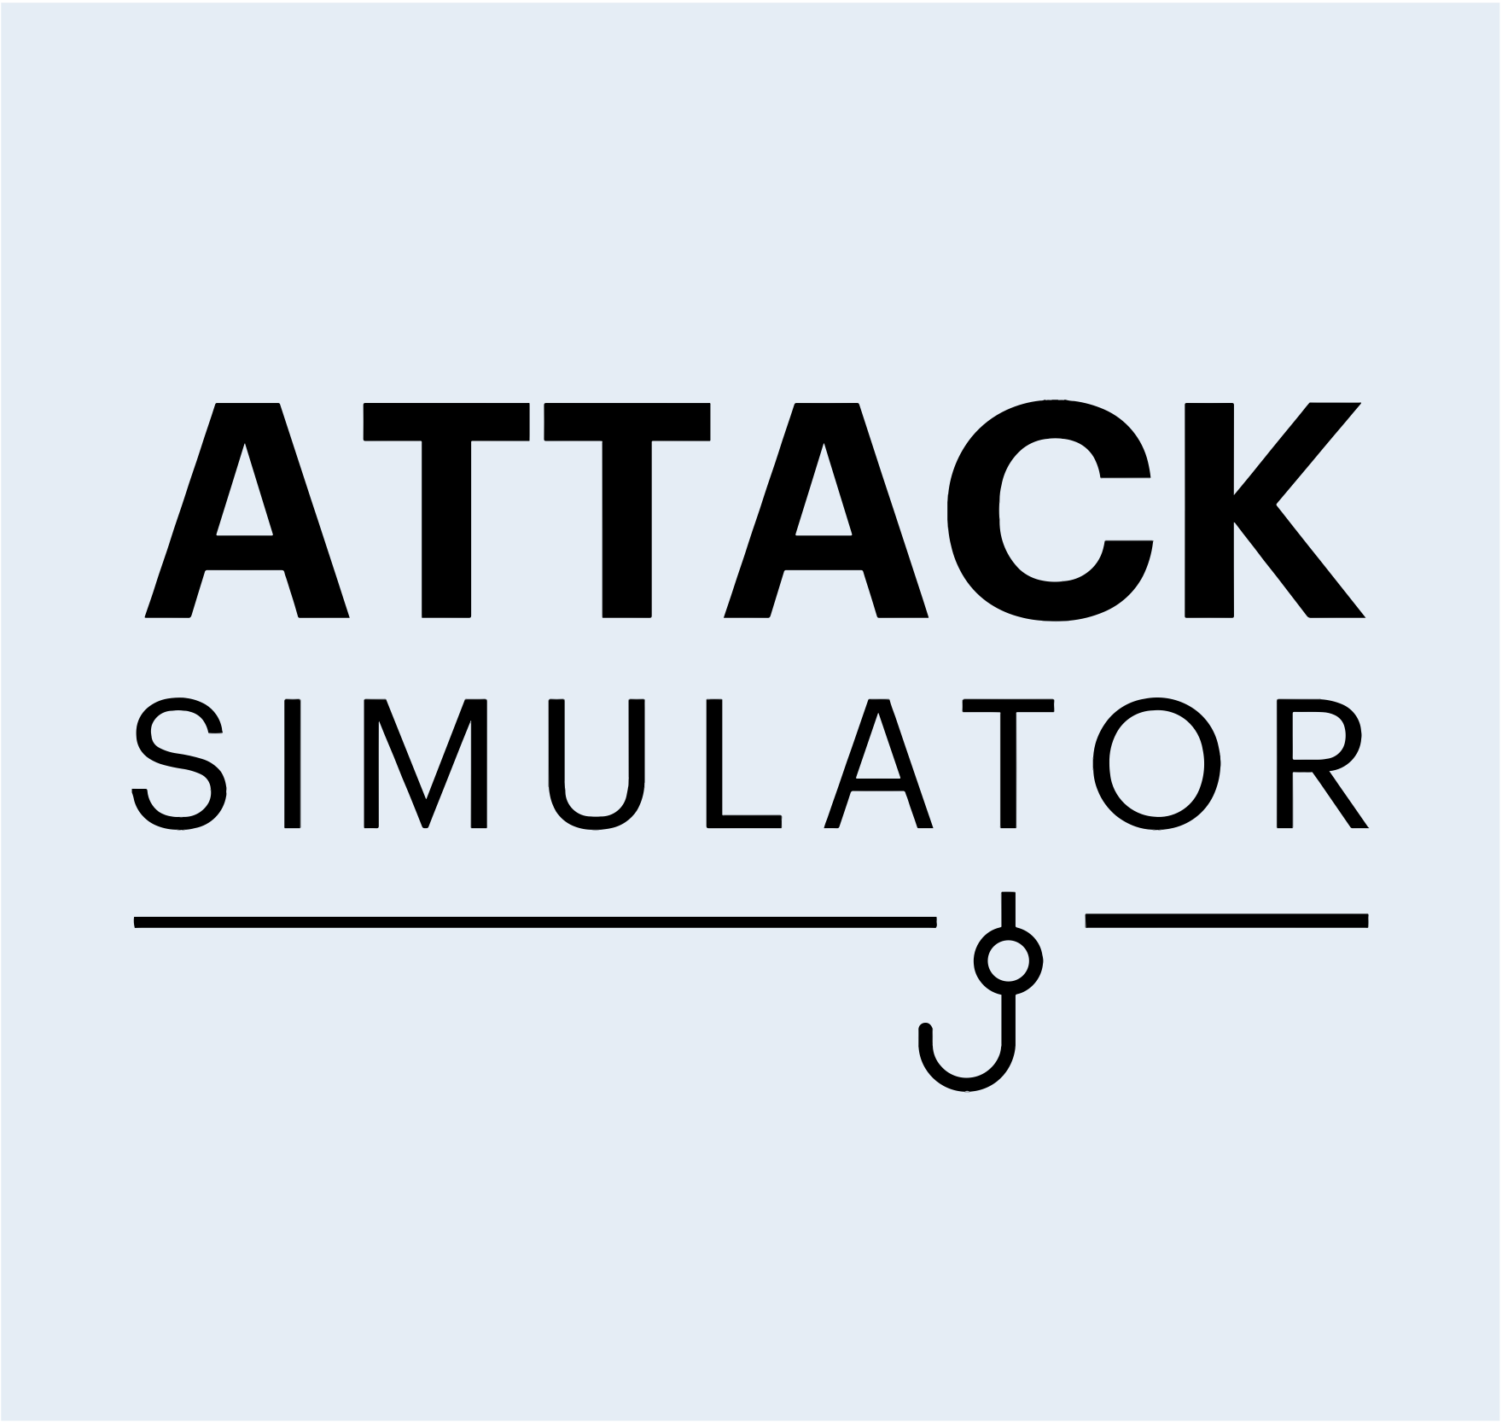








EPP + EDR +XDR
Disk encryption
Patch Management
Email Security
BK Oficce 365
Awareness
Emulación de ataques de adversarios
Microsegmentación
Detección y Respuesta Extendida – OPEN XDR
Monitoreo de Infraestructura
DLP – Data Loss Prevention
CiberSoluciones
Soluciones avanzadas de seguridad diseñadas para proteger y transformar su negocio
NG - SIEM
Protección de datos sensibles
Administración de Dispositivos Móviles - MDM
Administración y Gestión Remota
WAF
Anti - DDoS
Balanceo de carga
Phising
E - learning
Múltiple Factor de Autenticación
EH Automatizado
Seguridad para Desarrollo de Aplicaciones
Seguridad OT
Notes:
Colombia

Slide 4

Deep y Dark Web
Ethical Hacking Análisis de Vulnerabilidades Pentesting
Investigaciones éticas y publicas de información que tengas comprometida de tu empresa
Ranking nivel de exposición, protección de marca.
Con Ingenieros humanos y con IA, Machine Learning y Automatización
Servicios
Consultoría
Charlas de ciberseguridad
Emulación de Ataques
Ransomware – Malware
Real en ambientes Controlados
Consultoría
Campanas de Phishing
Ingeniería Social
ISO 20001 27002
Ejecución RedTeam
Análisis Forense - SOC MDR
SGSI – PESI - GCN – DR
Soporte.- instalación -Gestión de riesgos

Slide 5

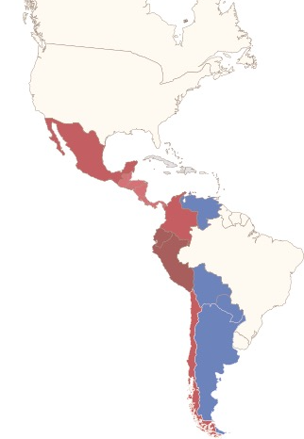
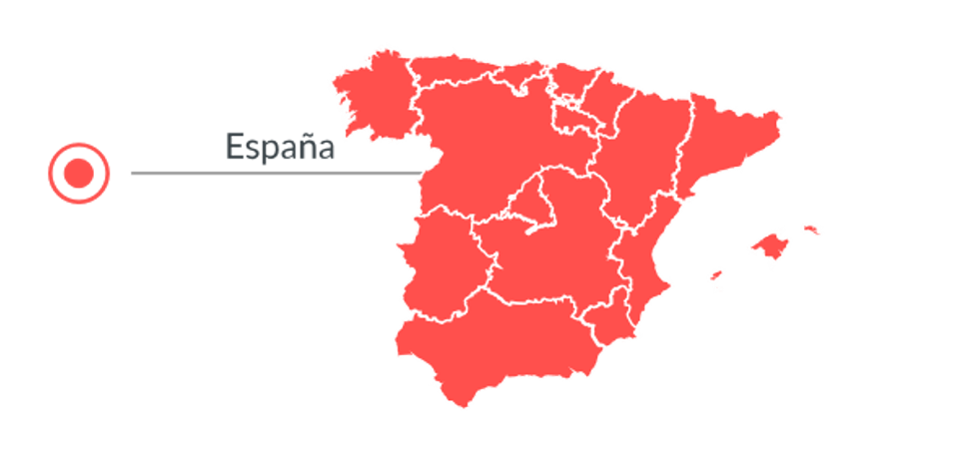

Geolocalización
Casos de éxito
Banca 💰
Microsegmentación → Control de riesgos en redes bancarias.
Borrado Seguro → Eliminación de datos sensibles.
México
Centroamérica:
Guatemala, Honduras, Costa Rica, El Salvador, Nicaragua,
Republica Dominicana.
Salud 🏥
Protección de Datos → Seguridad en historiales clínicos.
MFA → Acceso seguro a información médica.
Colombia
Panamá
Venezuela
Gobierno 🏛️
Información Crítica → Protección de redes gubernamentales.
EDR → Monitoreo y detección de amenazas.
Ecuador
Perú
Bolivia
Chile
Telecomunicaciones 📡
Continuidad Operativa → Prevención de interrupciones en redes.
Cifrado y Monitoreo → Seguridad en tráfico de datos.
Uruguay
Argentina

Slide 6
Trabajamos Juntos?
www.grupomicronet.com/co

Slide 7
Opcionales

Slide 8
Categorías de Soluciones
Seguridad e Infraestructura
Múltiple Factor de Autenticación
Administración y Gestión Remota
Protección de Correo Electrónico
Administración de Dispositivos Móviles - MDM
Seguridad para Desarrollo de Aplicaciones
Prevención en Fuga de Datos - DLP
Protección de Datos Sensibles - IRM
Detección y Respuesta Extendida - XDR
Microsegmentación
Borrado Seguro
Seguridad Ofensiva

Slide 9
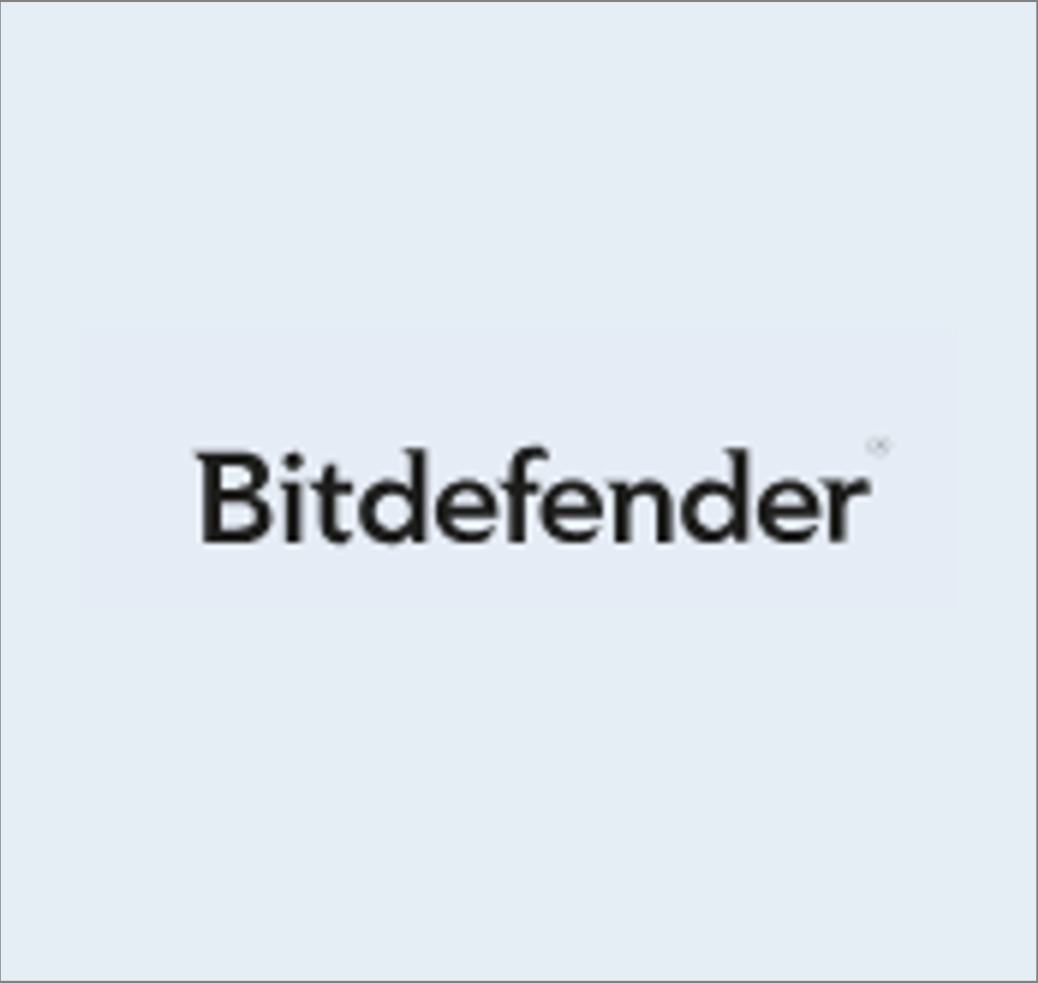



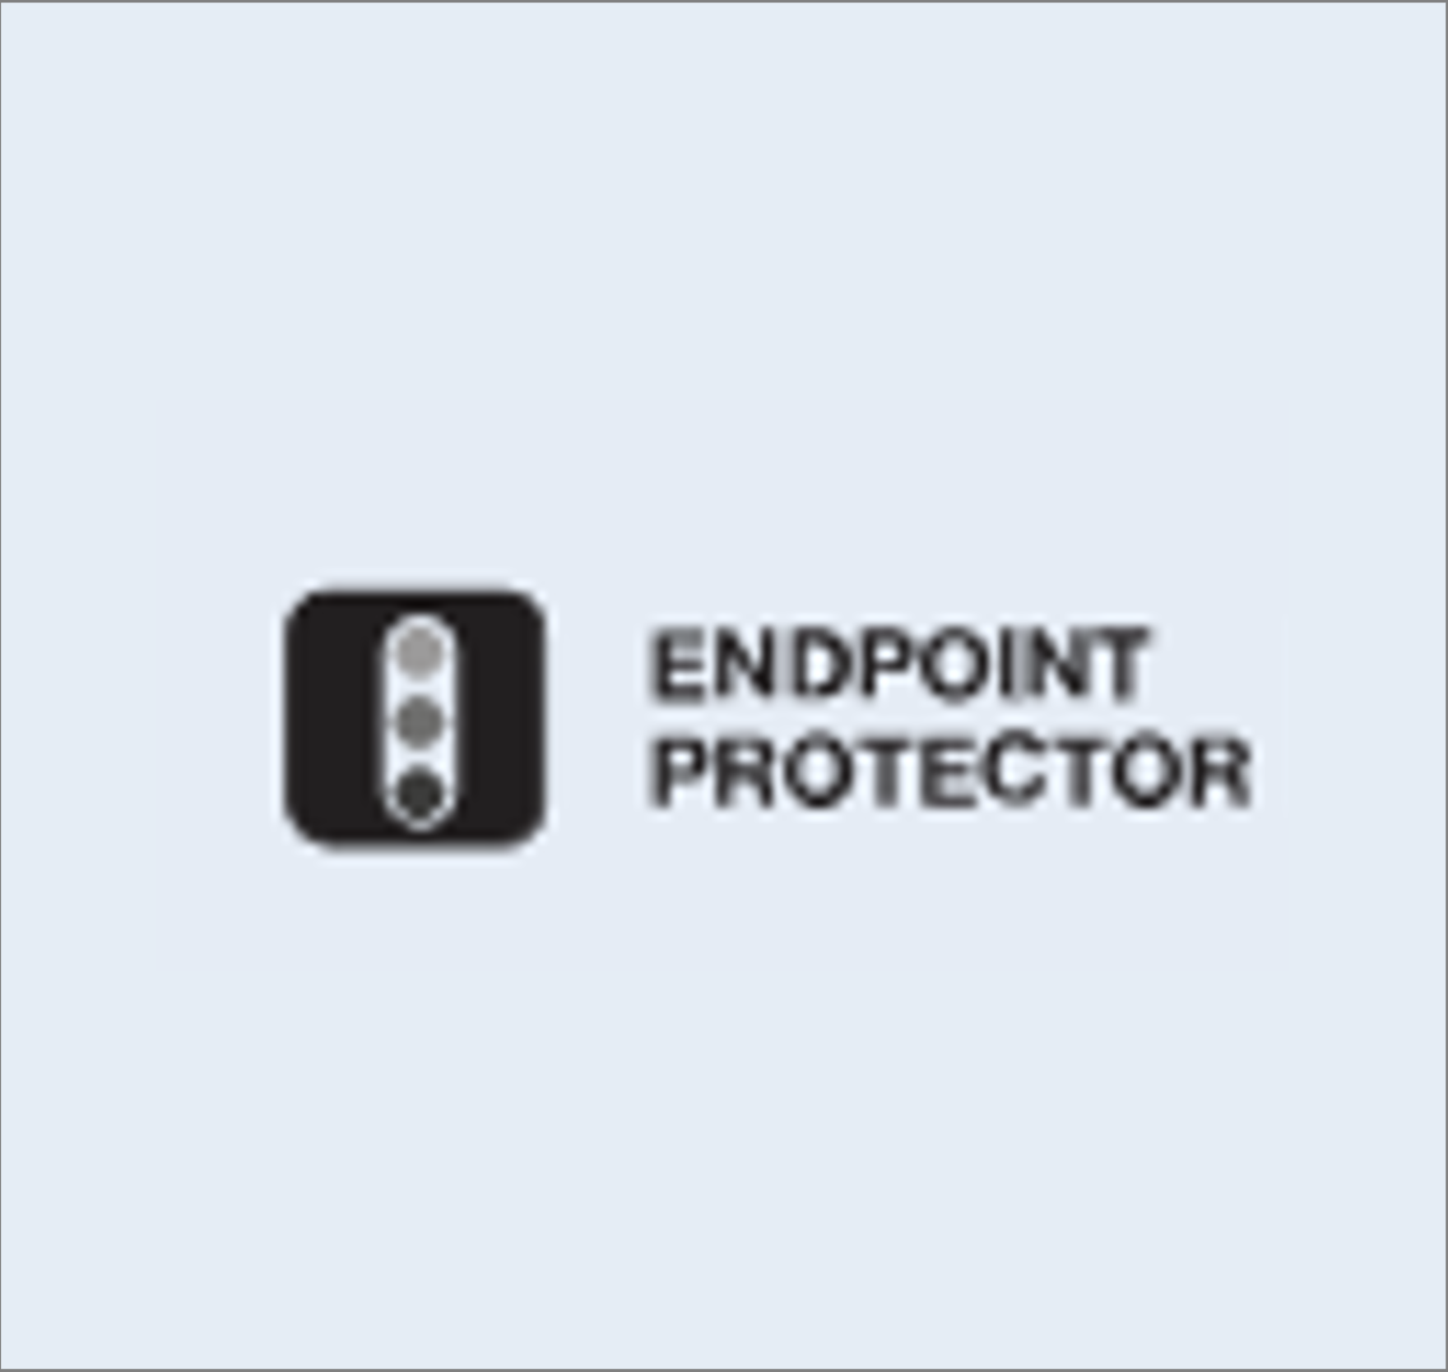


Ciber Soluciones
Soluciones avanzadas de seguridad diseñadas para proteger y transformar su negocio
Notes:
Peru

Slide 10
Ciber Soluciones
Soluciones avanzadas de seguridad diseñadas para proteger y transformar su negocio
Notes:
centroamerica

Slide 11

Ciber Soluciones
Soluciones avanzadas de seguridad diseñadas para proteger y transformar su negocio
Notes:
Panama

Slide 12
